Slide 1
≪らくしゅう式のポイント≫
視空間認知
らくしゅう式 脳機能訓練 【ゆうゆう】 脳活性化プラス🄬
形や長さを見て比べ、
図形認識力を鍛えます
判断する力を鍛えます
指示に対する注意力を鍛えます
パソコンをモニターにつないで 画面を指し示しながら行います
参加者の様子に配慮しながら、実践するスピードを調整します
音声無し。マウスで動作するアニメーションつき

Slide 2
一番長いのはどれ？いそいで答えましょう。
視空間認知
らくしゅう式 脳機能訓練 【ゆうゆう】 脳活性化プラス🄬

Slide 3
色を言いましょう。指をさしてもよい。
視空間認知
らくしゅう式 脳機能訓練 【ゆうゆう】 脳活性化プラス🄬

Slide 4
つぎへ いきます
視空間認知
らくしゅう式 脳機能訓練 【ゆうゆう】 脳活性化プラス🄬

Slide 5
一番長いのはどれですか？
視空間認知
らくしゅう式 脳機能訓練 【ゆうゆう】 脳活性化プラス🄬

Slide 6
色をいいましょう。
視空間認知
らくしゅう式 脳機能訓練 【ゆうゆう】 脳活性化プラス🄬

Slide 7
つぎへ いきます
視空間認知
らくしゅう式 脳機能訓練 【ゆうゆう】 脳活性化プラス🄬

Slide 8
一番長いのはどれ？
視空間認知
らくしゅう式 脳機能訓練 【ゆうゆう】 脳活性化プラス🄬

Slide 9
色をいいましょう。
視空間認知
らくしゅう式 脳機能訓練 【ゆうゆう】 脳活性化プラス🄬

Slide 10
つぎへ いきます
視空間認知
らくしゅう式 脳機能訓練 【ゆうゆう】 脳活性化プラス🄬

Slide 11
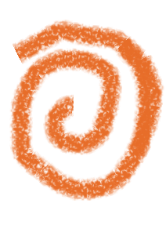
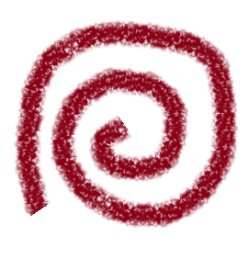
ひもがあります。一番長いのはどれ？
視空間認知
らくしゅう式 脳機能訓練 【ゆうゆう】 脳活性化プラス🄬

Slide 12
指でさしましょう。
視空間認知
らくしゅう式 脳機能訓練 【ゆうゆう】 脳活性化プラス🄬

Slide 13
つぎへ いきます
視空間認知
らくしゅう式 脳機能訓練 【ゆうゆう】 脳活性化プラス🄬

Slide 14
一番短いのはどれ？
視空間認知
らくしゅう式 脳機能訓練 【ゆうゆう】 脳活性化プラス🄬

Slide 15
指でさしましょう。
視空間認知
らくしゅう式 脳機能訓練 【ゆうゆう】 脳活性化プラス🄬

Slide 16
つぎへ いきます
視空間認知
らくしゅう式 脳機能訓練 【ゆうゆう】 脳活性化プラス🄬

Slide 17
一番長いのはどれ？
視空間認知
らくしゅう式 脳機能訓練 【ゆうゆう】 脳活性化プラス🄬

Slide 18
色をいいましょう。
視空間認知
らくしゅう式 脳機能訓練 【ゆうゆう】 脳活性化プラス🄬

Slide 19
つぎへ いきます
視空間認知
らくしゅう式 脳機能訓練 【ゆうゆう】 脳活性化プラス🄬

Slide 20
一番みじかいのはどれ？
視空間認知
らくしゅう式 脳機能訓練 【ゆうゆう】 脳活性化プラス🄬

Slide 21
色をいいましょう。
視空間認知
らくしゅう式 脳機能訓練 【ゆうゆう】 脳活性化プラス🄬

Slide 22
つぎへ いきます
視空間認知
らくしゅう式 脳機能訓練 【ゆうゆう】 脳活性化プラス🄬

Slide 23
一番長いのはどれ？
視空間認知
らくしゅう式 脳機能訓練 【ゆうゆう】 脳活性化プラス🄬

Slide 24
色をいいましょう。
視空間認知
らくしゅう式 脳機能訓練 【ゆうゆう】 脳活性化プラス🄬

Slide 25
つぎへ いきます
視空間認知
らくしゅう式 脳機能訓練 【ゆうゆう】 脳活性化プラス🄬

Slide 26
一番短いのはどれ？
視空間認知
らくしゅう式 脳機能訓練 【ゆうゆう】 脳活性化プラス🄬

Slide 27
色をいいましょう。
視空間認知
らくしゅう式 脳機能訓練 【ゆうゆう】 脳活性化プラス🄬

Slide 28
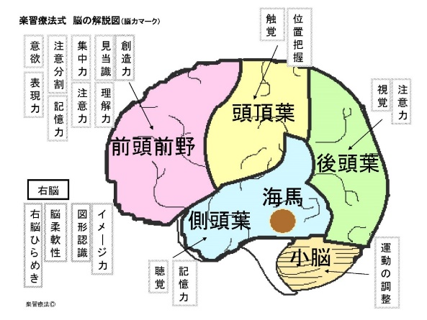
≪らくしゅう式のポイント≫
視空間認知
らくしゅう式 脳機能訓練 【ゆうゆう】 脳活性化プラス🄬
形や長さを見て比べ、図形認識力を鍛えました
判断する力を鍛えました
指でさしたり、色を言ったりして、注意力を鍛えました

